Slide 1

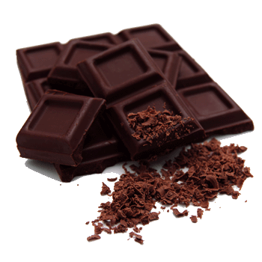
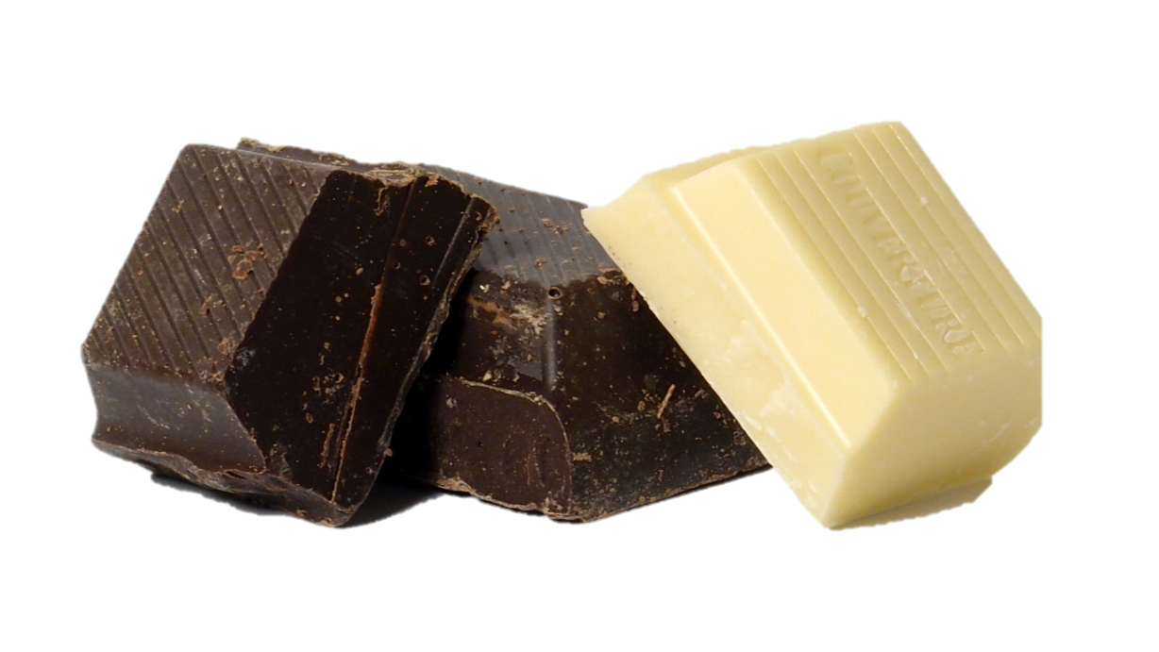
CIOCCOLATO
PRESENTAZIONE DI: POP TATIANA CRISTINA
ANNO SCOLASTICO: 2016/2017
CLASSE: V^S R.I.M.
SCUOLA: IIS CURIE-VITTORINI

Slide 2
CIOCCOLATO
FERRERO
LA STORIA DEL CIOCCOLATO
“CHOCOLAT”
SCHOKOLADENVERBRAUCH IN DER BRD
“CHARLIE AND THE CHOCOLATE FACTORY”

Slide 3
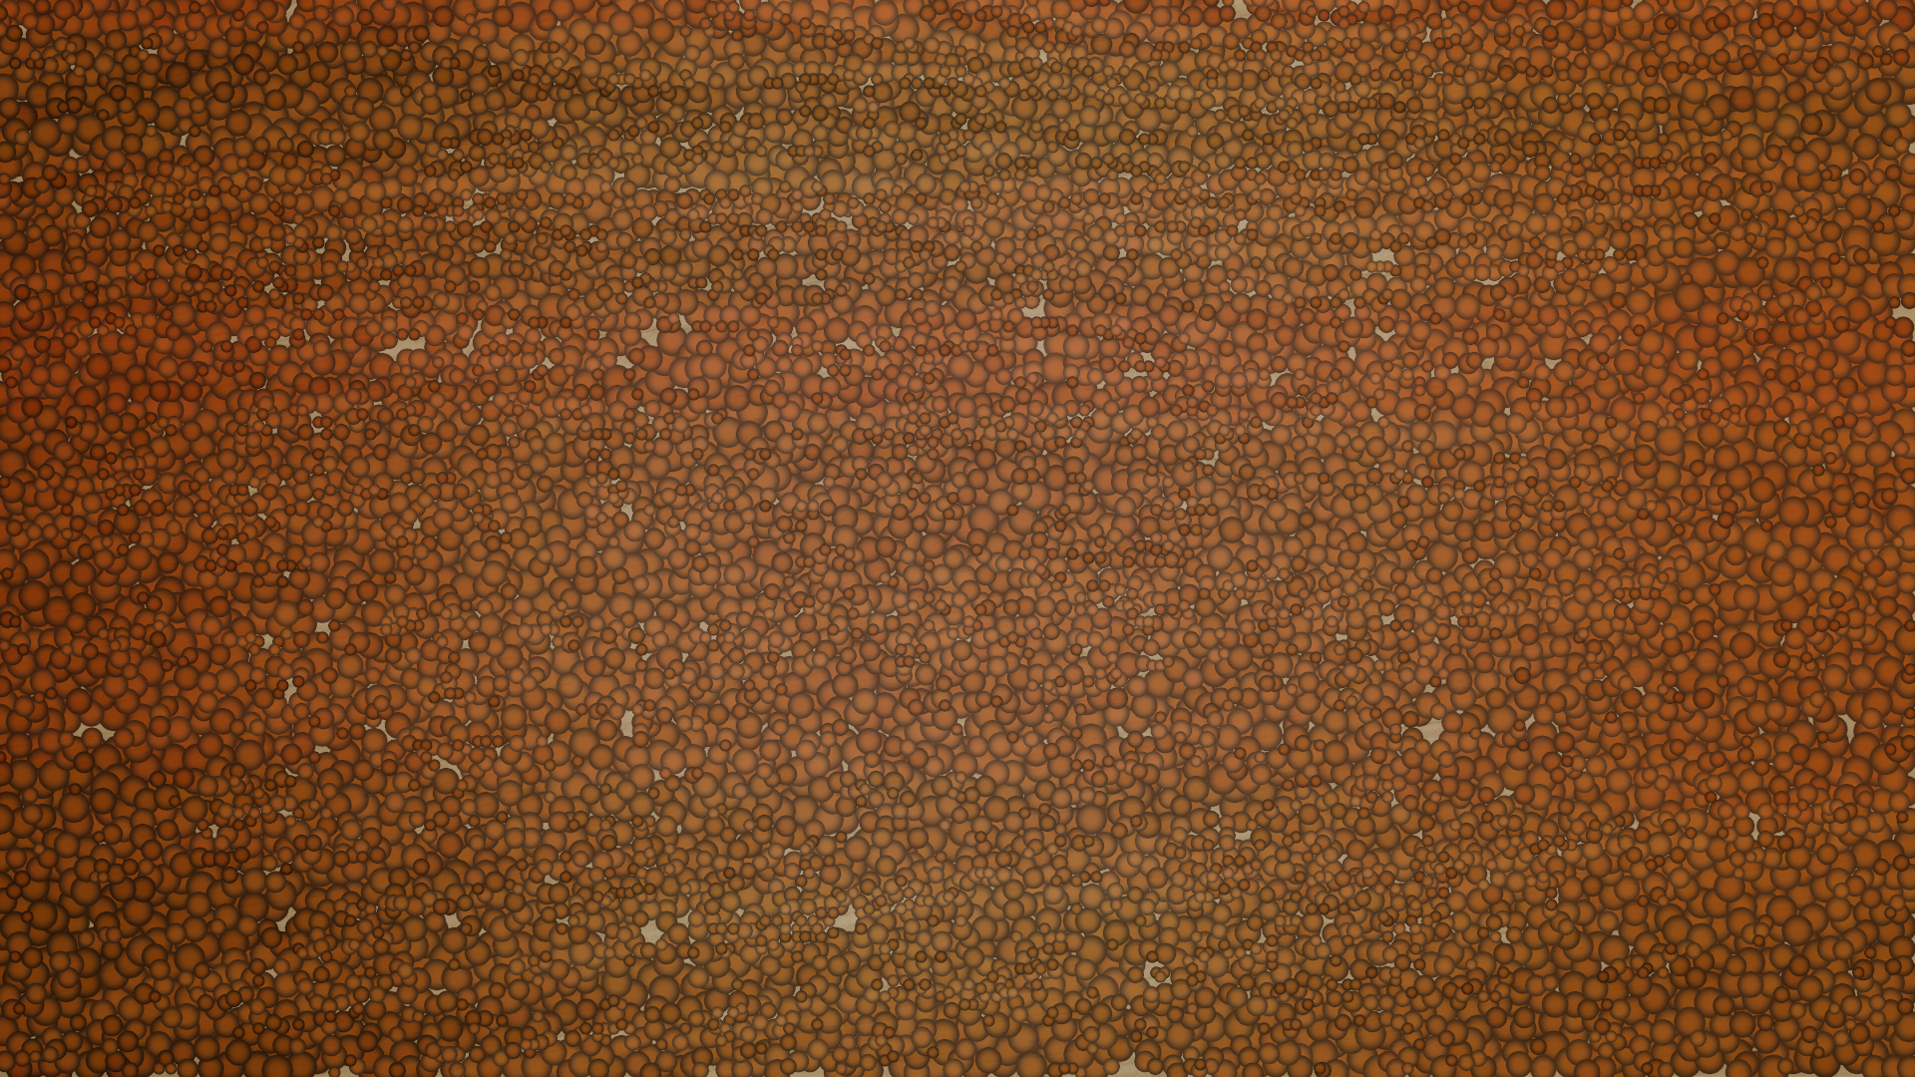

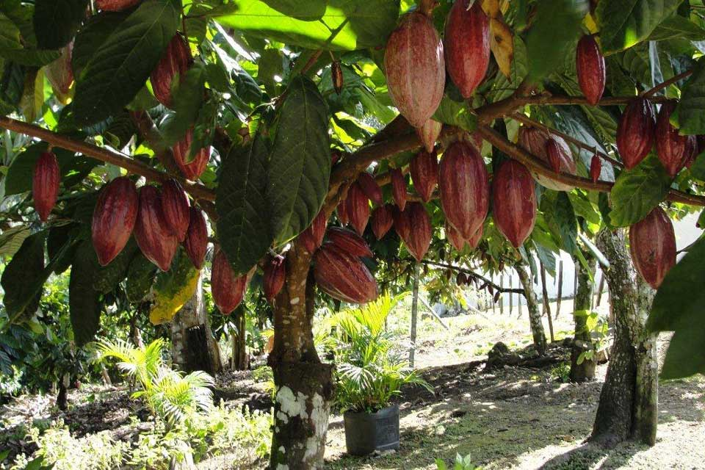

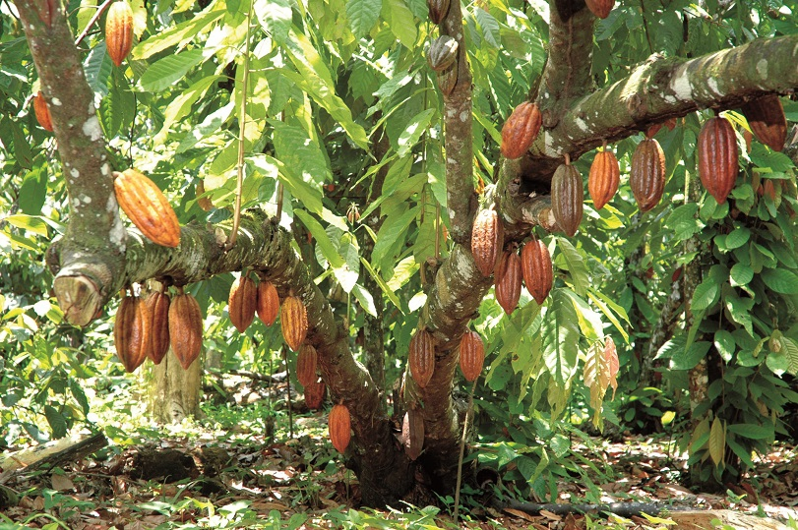
Il cacao ha origini molto antiche, si presume nel Rio delle Amazzoni e nell'Orinoco. È stato portato in Europa nel 1528 da Hernando Cortez ed è stato ampiamente utilizzato durante le guerre.
THEOBROMA CACAO

Slide 4
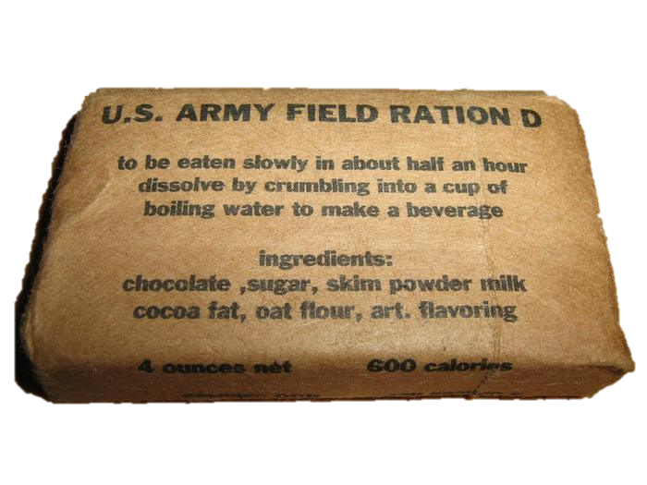
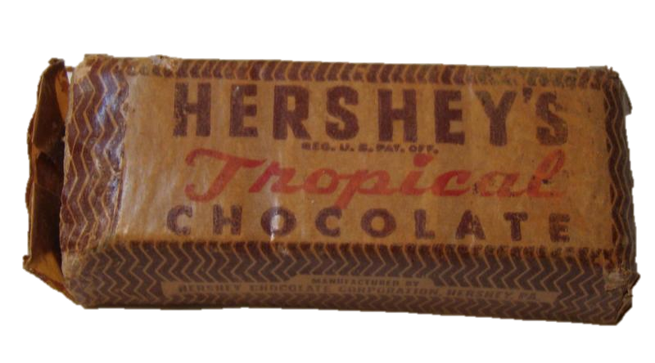
La Hershey’s ha iniziato nel 1937 a preparare la prima "razione D", chiamata "Razione Logan", sostituita nel 1943 dalla "Tropical Bar".
La "Tropical Bar" venne utilizzata dall'esercito americano fino al 1960, ma il suo ultimo e definitivo utilizzo si ebbe nella missione "Apollo 15" del 1971.

Slide 5
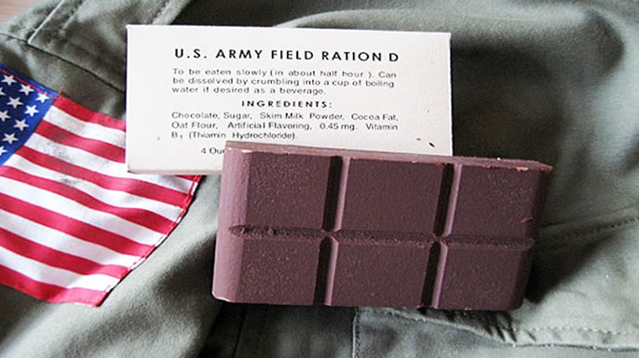
"Razione D"
Vantaggi:
Tascabile
Resistenza fino a 49°C
Alto valore energetico (600 calorie)
Svantaggi:
Dura come un mattone
Gusto sgradevole

Slide 6
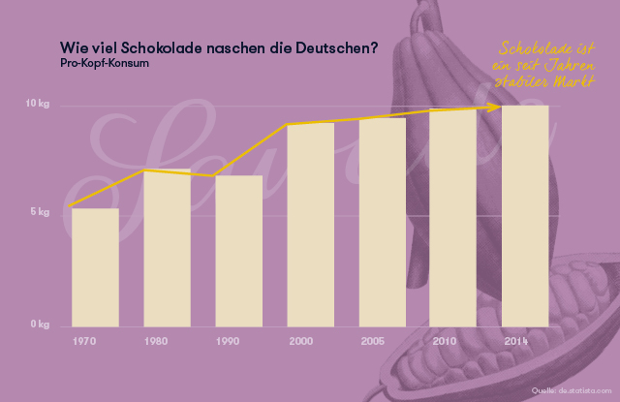
Schokolade in Deutschland
Der Konsum an Schokolade in Deutschland ist sehr hoch.

Slide 7
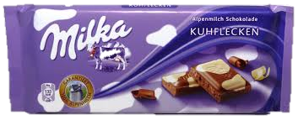
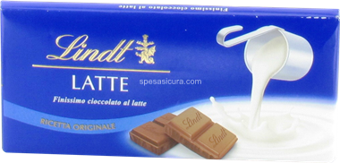
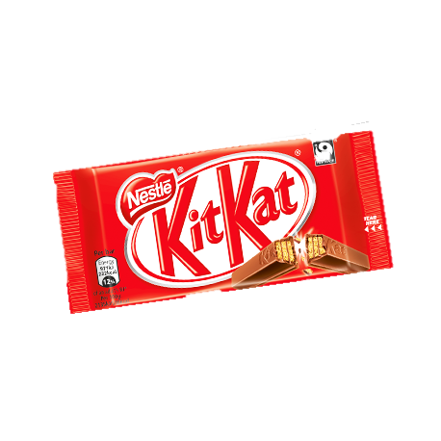
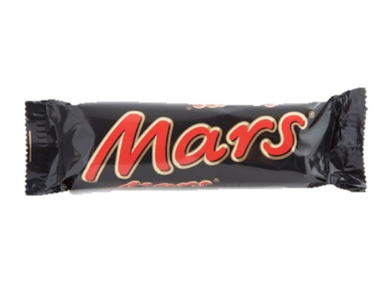
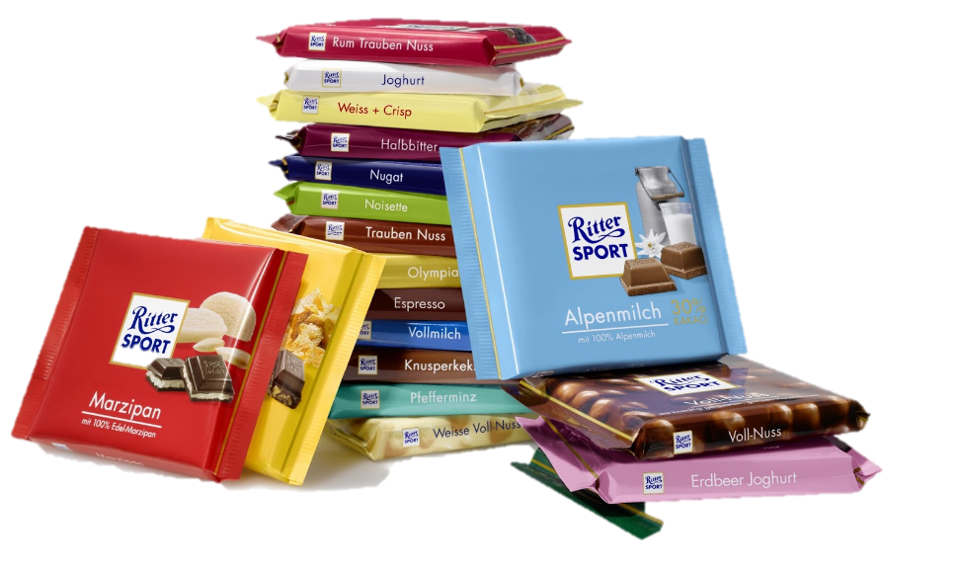
Mondelez
Lindt&Sprüngli
Die 5 Top Hersteller
von Schokolade
Mars
Nestlé
Ritter

Slide 8
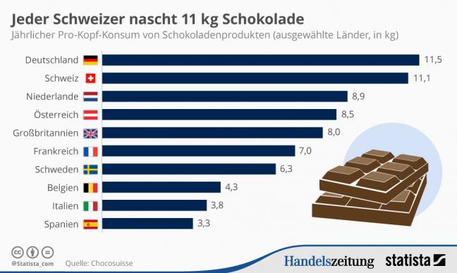
Konsum von Schokoladenprodukten

Slide 9
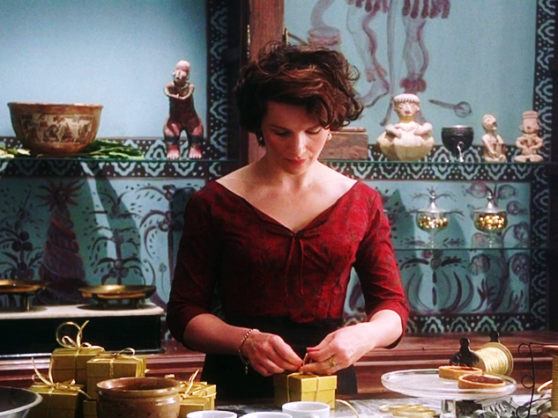
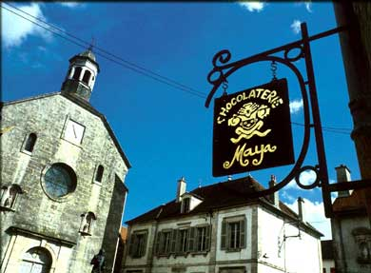
"CHOCOLAT"
Un film de Lasse Hallström né du roman «Chocolat» de 1999.
Il se déroule en 1950, dans une petite ville, Lansquenet.
Vianne, la protagoniste, ouvre une chocolaterie.
Les habitants ne sont pas contents et surtout le maire fait tout pour l’éloigner.

Slide 10
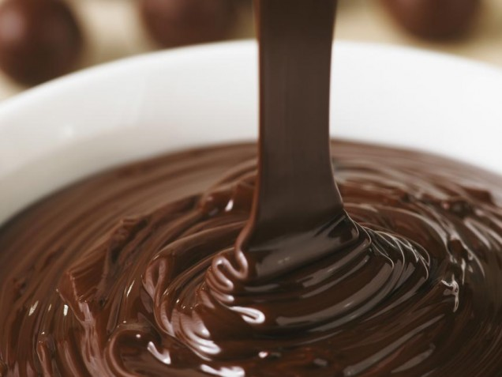
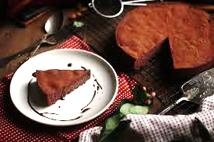
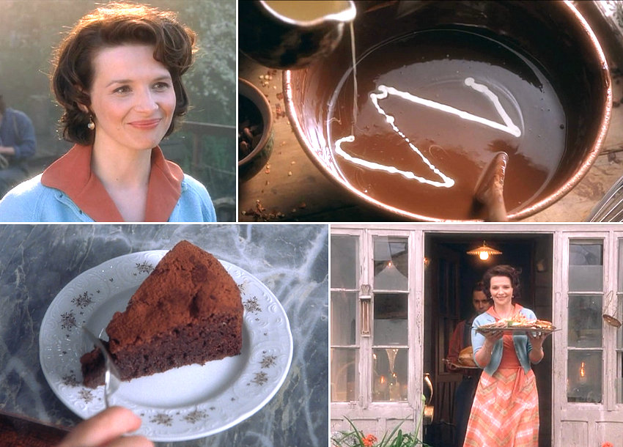
Malgré les rumeurs désagréables, Vianne parvient à gagner la sympathie des habitants en leur donnant leur chocolat préféré (elle est très bonne à découvrir les goûts) et en les aidant à surmonter leurs problèmes.

Slide 11



L'HISTOIRE DE SES GRANDS-PARENTS
(la raison pour laquelle elles se déplacent souvent)
Il est tombé amoureux d’une femme très dangereuse.
Tous l’ont mis en garde, mais il s'est marié. Un jour sa femme l'a quitté, avec la fille qu'ils ont eue, pour diffuser l’art du chocolat.
Il était une fois un jeune homme qui est allé dans une tribu où il a goûté pour la première fois le chocolat chaud, mais il ne savait pas que le chocolat a un pouvoir magique.

Slide 12
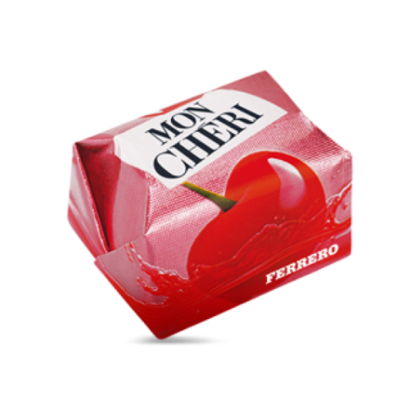

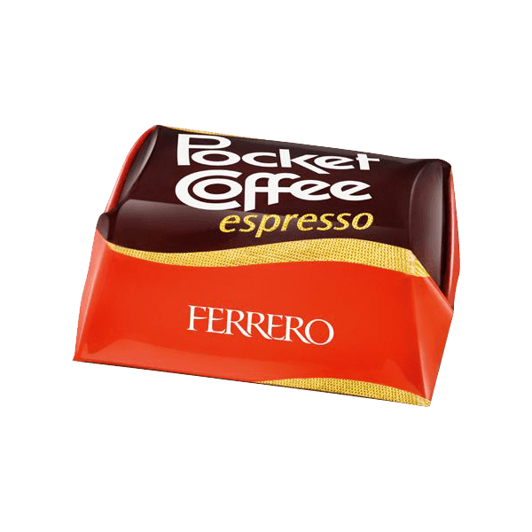
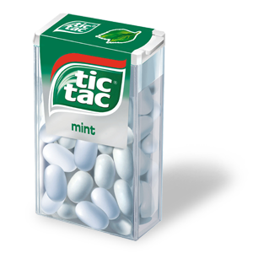
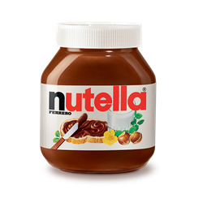
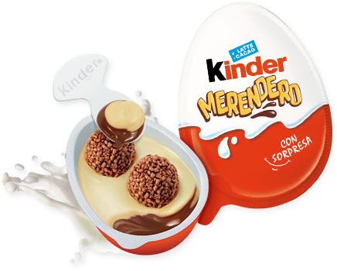
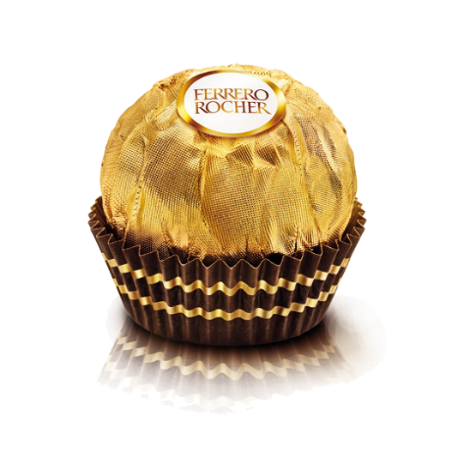
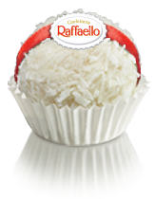
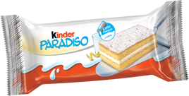
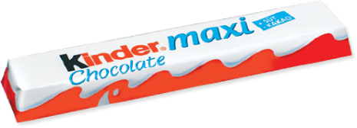
La storia del Gruppo Ferrero nasce ad Alba nel 1942 in un piccolo laboratorio con la creazione della "Pasta Gianduja". Nel 1946 Pietro Ferrero apre la fabbrica e inizia così il sogno Ferrero.
L'azienda conquista rapidamente i cuori in Italia e all'Estero e amplia sempre più la sua produzione.

Slide 13
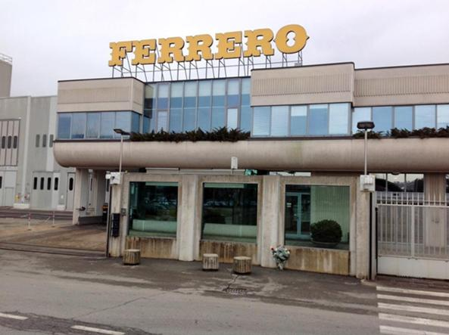
BILANCIO CONSOLIDATO AL 31 AGOSTO 2016
Il gruppo ha approvato il bilancio consolidato con un fatturato di 10,3 miliardi di Euro. Inoltre è riuscito ad aumentare le vendite nonostante i consumatori si orientino verso un prodotto più salutare.

Slide 14
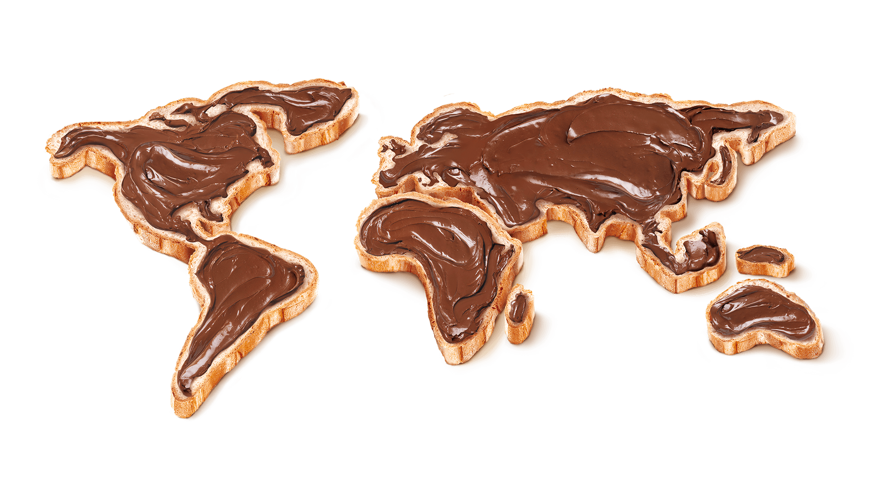
Ferrero distribuisce i suoi prodotti in oltre 160 paesi.
TURCHIA (nocciole)
ITALIA (Alba)
FRANCIA (zucchero vaniglia)
BRASILE (zucchero)
MALESIA (olio di palma)
NIGERIA (cacao)
Quartier generale
Principali fornitori

Slide 15
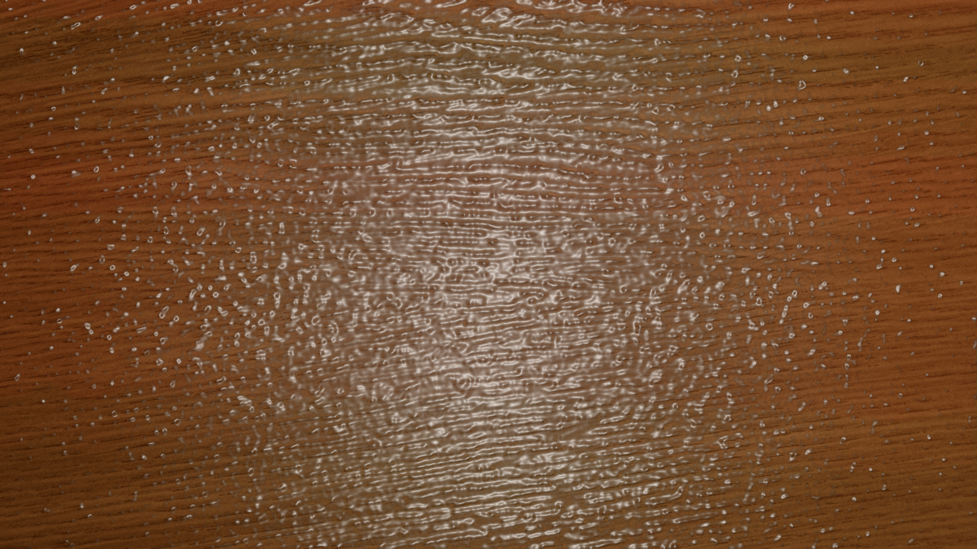

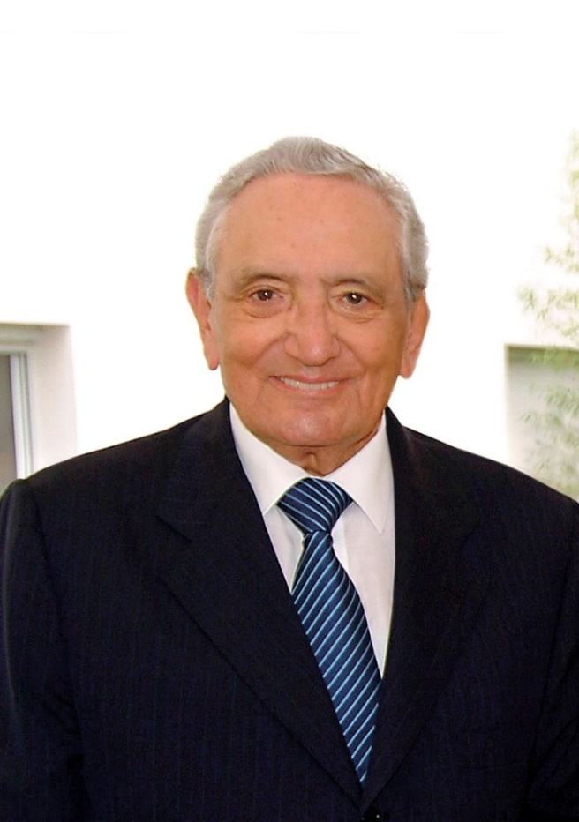
CURIOSITÁ
Osserva i suoi clienti
Brevetto "Pocket Coffee"
Doppio incarto "Kinder Bueno"
Nascita dell'"Ovetto Kinder"
"Ferrero Rocher",
il pasticcino
"Mon Chérie"
Rapporto operai e Michele Ferrero
"Estate nemica del cioccolato"

Slide 16
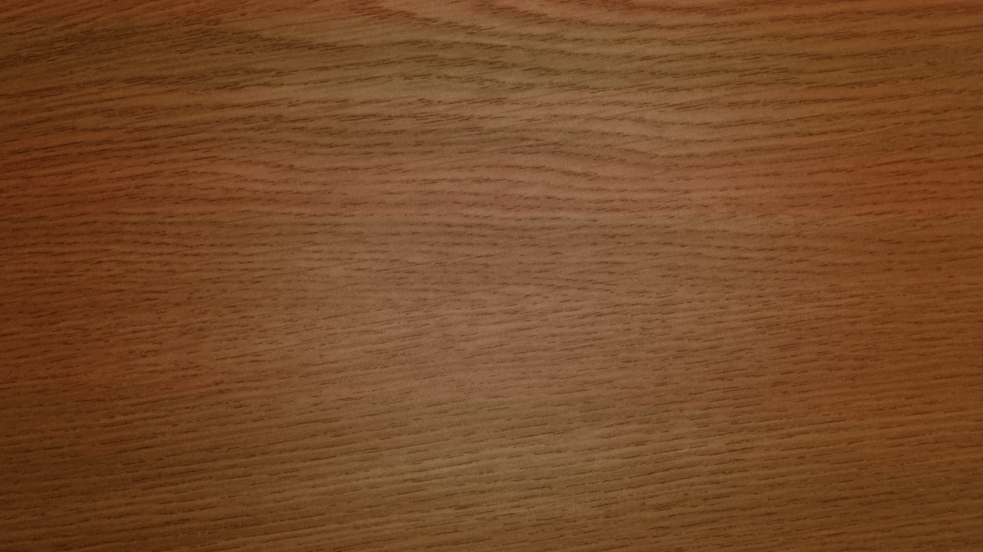
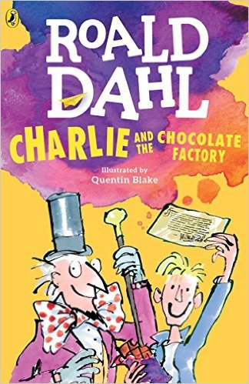
It is a children's book by Roald Dahl. It was first published in 1964.
Why did Roald Dahl write the book?
Because when he was at school, the Cadbury factory sent boxes of chocolate to taste so that children had to say which was the best to trade.
From this book were taken two films: "Willy Wonka & the Chocolate Factory" and "Charlie and the Chocolate Factory".

Slide 17
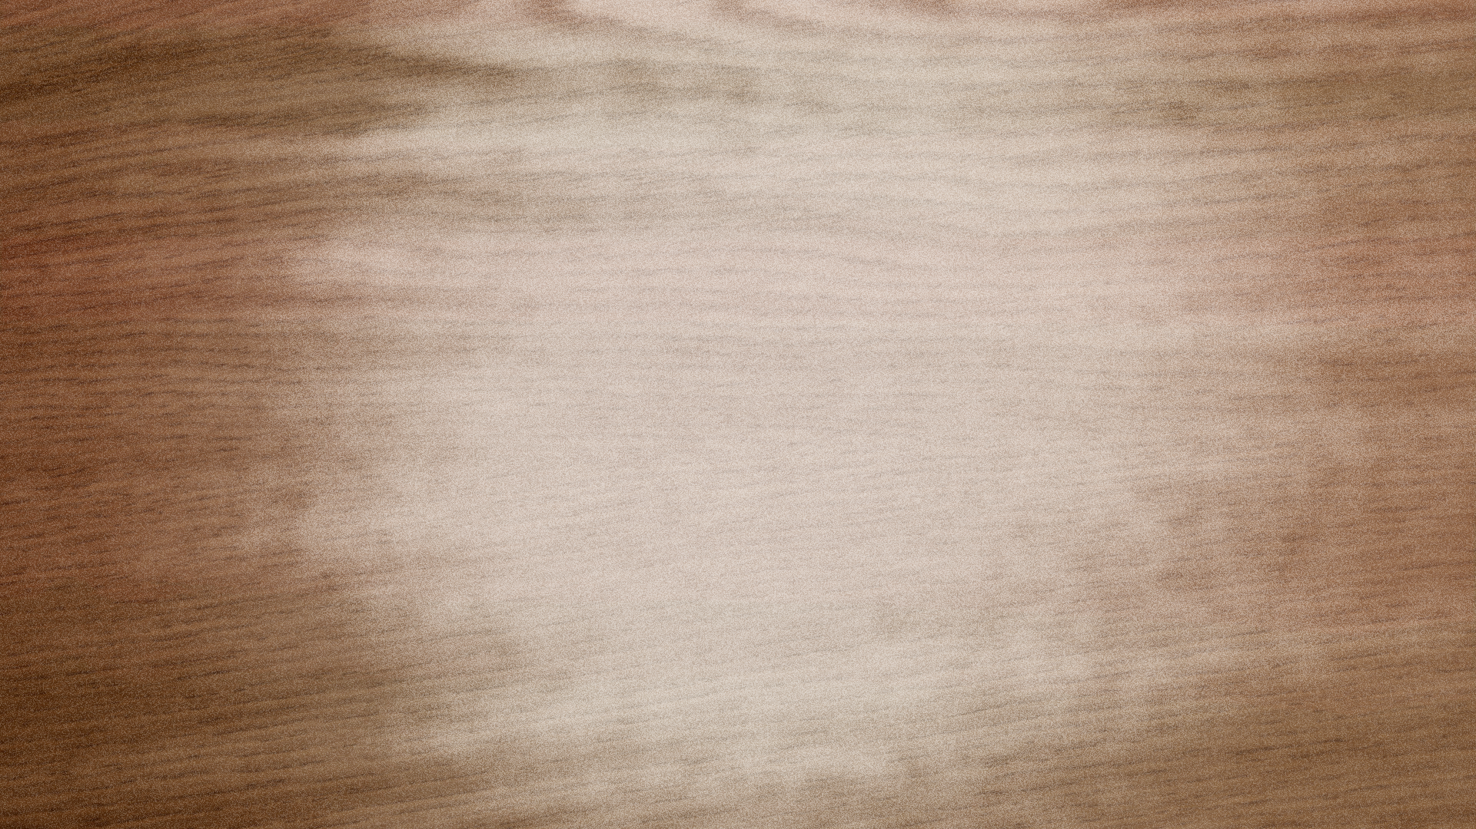

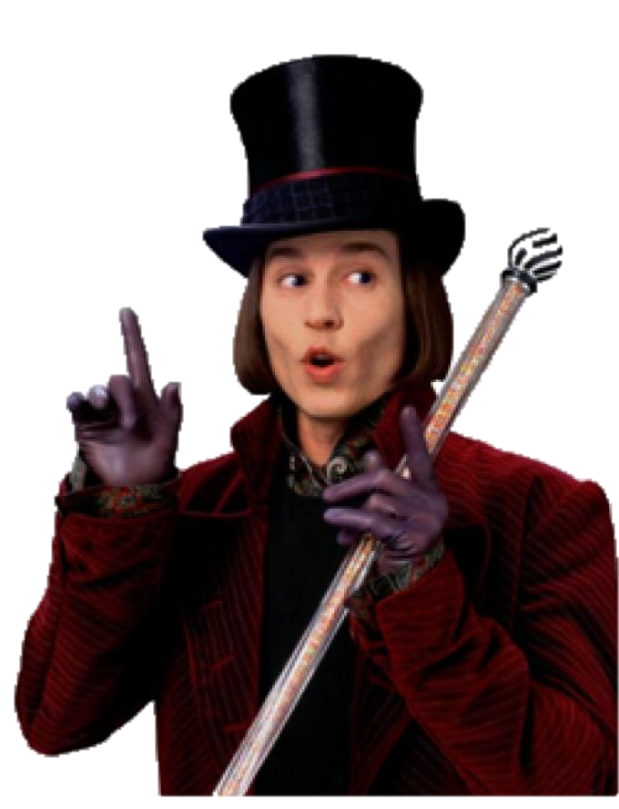
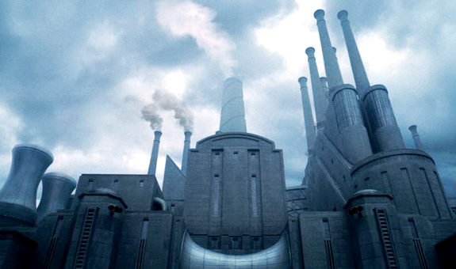
"I, Willy Wonka, have decided to allow five children to visit my factory this year. These lucky five will be allowed to see all the secrets and magic."

Slide 18
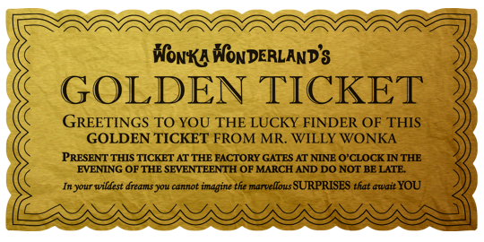
Veruca Salt
Charlie Bucket
Mike Teavee
Violet Beauregarde
Augustus Gloop

Slide 19
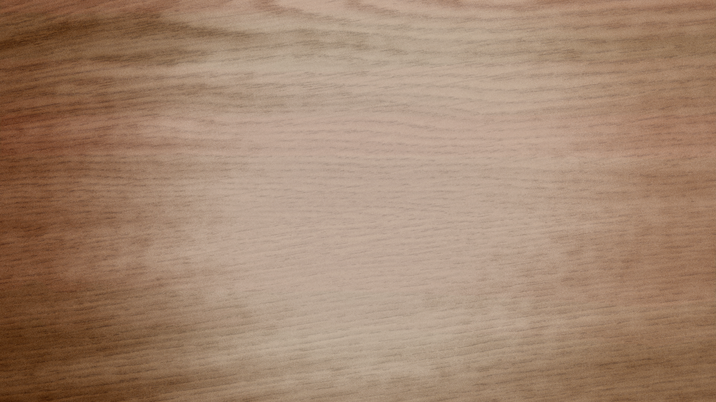
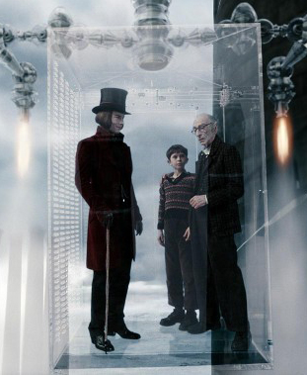
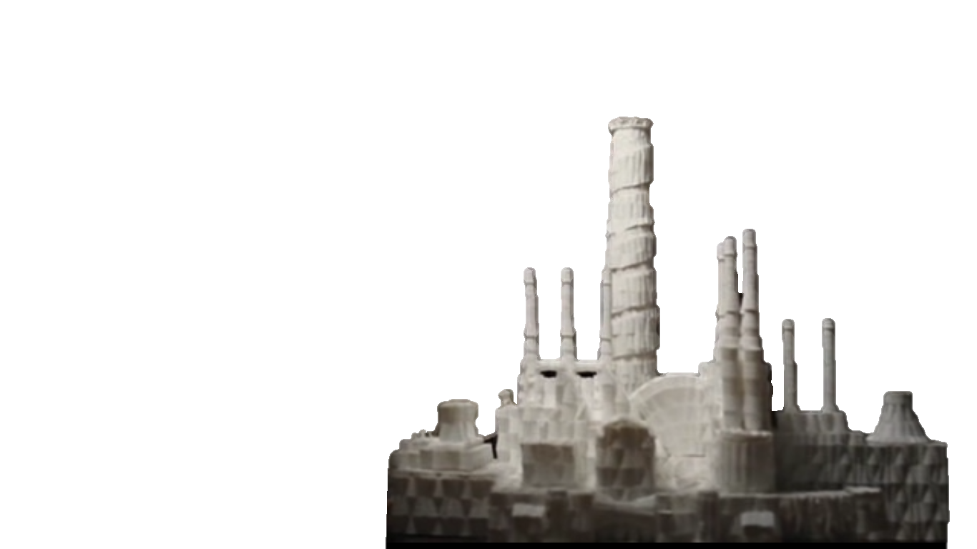
"You see, my dear boy, I have decided to make you a present of the whole place. As soon as you are old enough to run it, the entire factory will become yours."

Slide 20
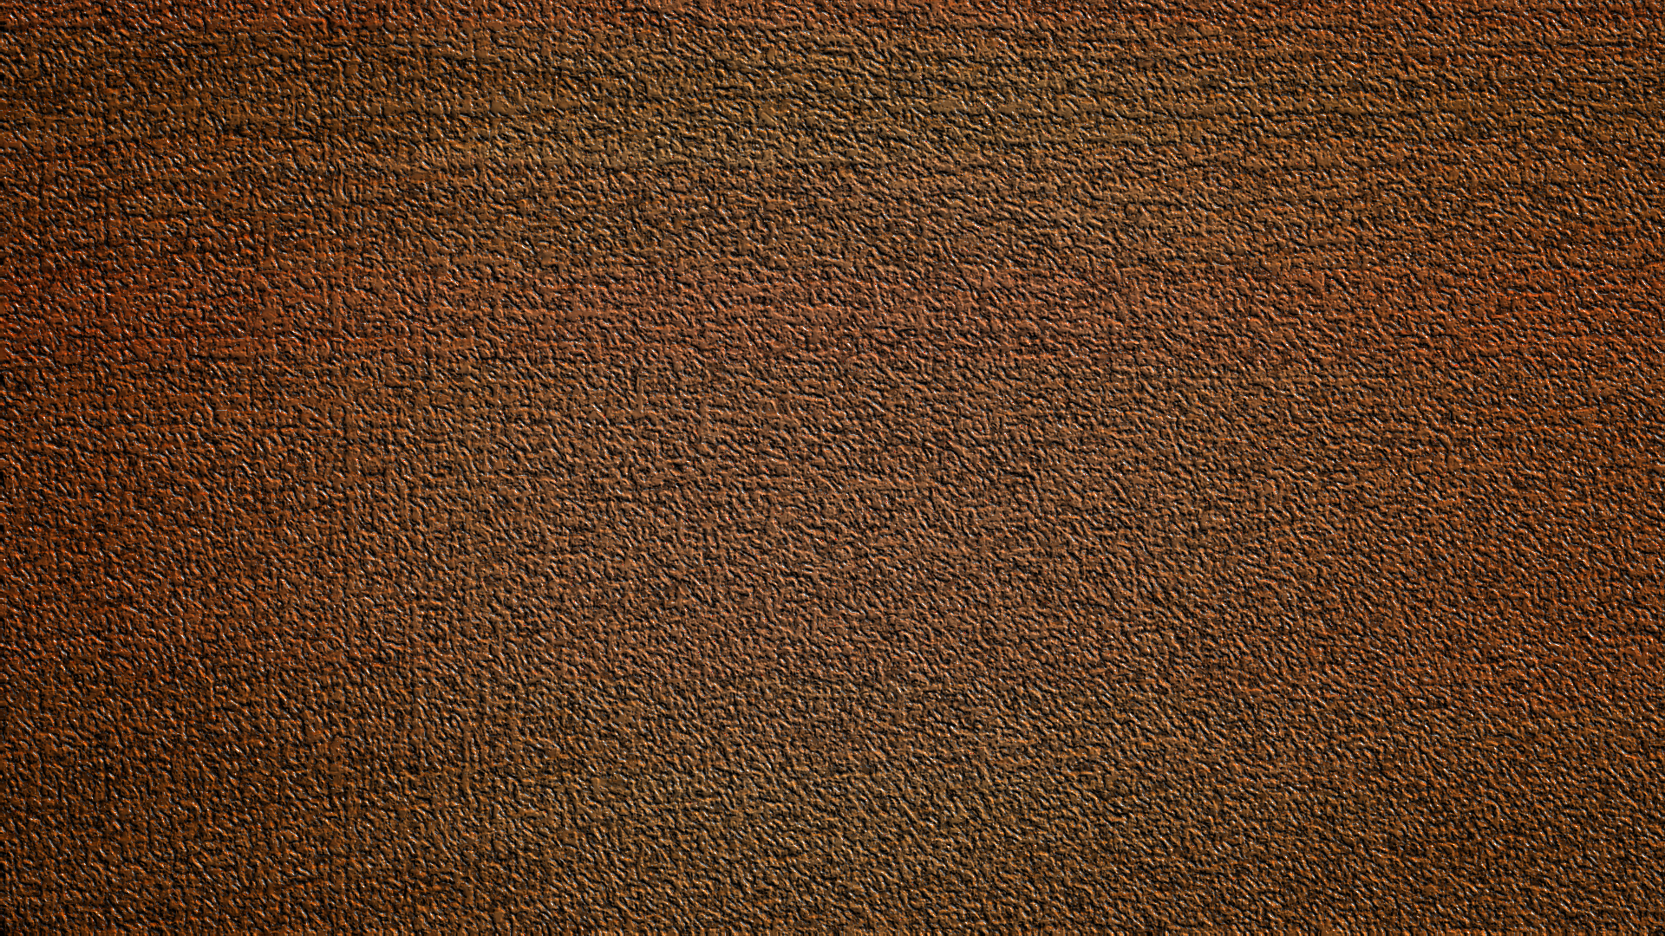
FONTI:
http://it.paperblog.com/razione-d-e-tropical-bar-il-cioccolato-della-seconda-guerra-mondiale-1366477/
http://www.nonealcioccolato.it/storia.html
http://www.ekitchen.de/kuechengeraete/herd/ratgeber/schokoladenkonsum-deutschland-295079.html
https://de.statista.com/statistik/daten/studie/20040/umfrage/jaehrlicher-schokoladenkonsum-pro-kopf-in-ausgewaehlten-laendern/
https://www.ferrero.it/azienda/il-gruppo/una-storia-di-famiglia/una-grande-azienda
https://www.ferrero.it/azienda/il-gruppo/business/un-bilancio-in-crescita
http://www.today.it/donna/origine-prodotti-ferrero.html
Book: "Charlie and the Chocolate Factory" by Roald Dahl
Le film "Chocolat"

